Slide 1

មជ្ឈមណ្ឌលកូរ៉េ សហ្វវែរ អេច អ ឌី
Korea Software HRD Center
Java Presentation Materials
ឣ្នកប្រឹក្សាយោបល់: បណ្ឌិត​​ គីម​ ថេខ្យុង
ឣ្នកណែនំា: លោក លាង ប៊ុនរ៉ុង
លោក លន់ សុវត្ថានា
លោក ផេង តុលា
លោក ដារ៉ា ពេញចិត្ត
www.kshrd.com.kh

Slide 2
ថ្នាក់ បាត់ដំបង
ក្រុមទី ៣
ប្រធានបទ៖ Java Method និង Class & Object
សមាជិក
កញ្ញា​ លាភ បញ្ញា
​លោក​ ហេង​ លីនិត
លោក​​​ ស៊ីម រដ្ឋា
លោក បេន ចិត្រ្តា
លោក សិម រ៉ាក់ គី

Slide 3
មាតិកា
Java Method
1.1 ស្វែងយល់ពី Structure របស់​ Method
1.2 ស្វែងយល់ពី Return Type
1.3 Access Modifier
1.3 Parameter
2. Class & Object
2.1 Class Structure
2.2 Constructor
2.3 this & this()
2.4 Object creation

Slide 4
1.1 ស្វែងយល់ពី Structure របស់​ Method
Method គឺជាការប្រមូលផ្តុំនៃ Statements សំរាប់ដំណើរ នូវសកម្មភាព ឬការងារអ្វីមួយ។
ទម្រង់នៃ Method
modifier returnType methodName ( Parameter List ){
// Statement;
}
Modifier : ជាការកំណត់កំរិតនៃការ​access
ReturnType : Method អាច return ឬមិន return
methodName : ជាឈ្មោះរបស់Method
Parameter List : parameter អាចបោះតម្លៃចូលក្នុង method
Statement : ជាកន្លែងសំរាប់ដំណើរការងាររបស់ method

Slide 5
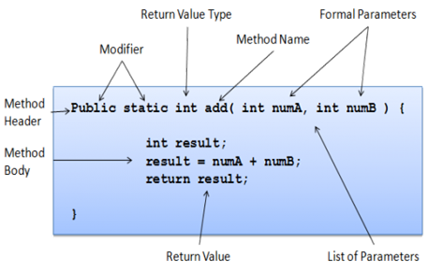
1.1 ស្វែងយល់ពី Structure របស់​ Method(ត)

Slide 6
1.1 ស្វែងយល់ពី Structure របស់​ Method(ត)
Method មាន​៤ប្រភេទ៖
Method គ្មាន Parameters និង គ្មាន Return Type
Method គ្មាន Parameters និង មាន Return Type
Method មាន Parameters និង គ្មាន Return Type
Method មាន Parameters និង មាន Return Type

Slide 7
1.1 ស្វែងយល់ពី Structure របស់​ Method(ត)
Public void show(){
System.out.println(“Hello World”);
}
Public void sum(int a,int b){
System.out.println(a+b);
}
Public int sum(){
int a=4;b=5;​
return a+b;
}
Public int sum(int a,int b){
return a+b;
}

Slide 8
1.2 ស្វែងយល់ពី Return Type
Return Type គឺជាប្រភេទតំលៃដែលMethod នឹងមាន នៅពេលវាដំនើរការចប់​
Return Type អាចជា​ Object, Primitive data type ឬ Void (មិនreturn អ្វីទាំងអស់)
* Return Type និង Value ដែលត្រូវ Return ត្រូវតែជាប្រភេទតែមួយ
* បើReturn Type ជា void នោះមិនចាំបាច់ return អ្វីទាំងអស់
​ឧទាហរណ៍ៈ
String myMethod(){
String str=“Hello​ World“;
return str;
​​​​​​​​​​​​}

Slide 9
1.2 ស្វែងយល់ពី Return Type(ត)
ឧទាហរណ៍ Method ដែល Return Object​
public Employee getNewEmployee(){
String name=“Dara”;
int age=22;
return new Employee(name, age);
}

Slide 10
1.3 Access Modifier
​ Access Modifier គីជាប្រភេទ Keyword ដែលត្រូវ​បានគេប្រើដើម្បីកំណត់កំរិតការ​ចូលទៅ
Access Class ឬ Members Class​ ។
​ Access Modifier មាន​៤​ប្រភេទគឺ​
Defualt អាច Access បានតែក្នុង Class ឬ Package ជាមួយគ្នា​។
Public​​​ ​ អាច Access បានគ្រប់ទីកន្លែង ។
Protected អាច Access បានតែក្នុង Class ឬ Package និង Subclass ​របស់វា​ ។
Privated ​​ អាច Access បានតែក្នុង Class ជាមួយគ្នាប៉ុណ្ណោះ ។
​​​​

Slide 11
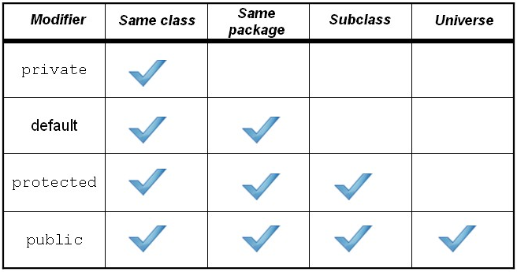
1.3 Access Modifier(ត)
Example

Slide 12
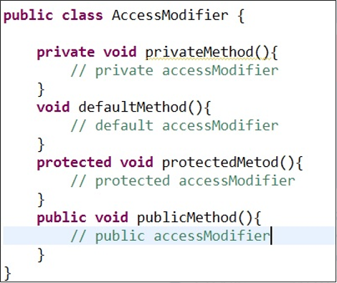
1.3 Access Modifier(ត)
ចំណាំ​​ ៖​​ ​ចំពោះ​ class , method , constructor ឬ variable ដែលគ្មាន​ Access
​​​ Modifier​ វានឹងចាប់យក​ជា​ Default

Slide 13
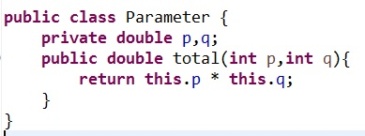
1.3 Parameter
Parameter សសំដៅលើប្រភេទ variable មួយប្រភេទដែលស្ថិតនៅក្នុង function definition។ វាមាននាទីសម្រាប់ pass value ទៅឱ្យ method។
ឈ្មោះរបស់ parameter មិនអាចប្រកាសជាន់គ្នាពីរដង ក្នុង scope តែមួយទេ ប៉ុន្តែវាអាចមានឈ្មោះដូចគ្នាទៅនឹងឈ្មោះរបស់ field ក្នុង class។

Slide 14
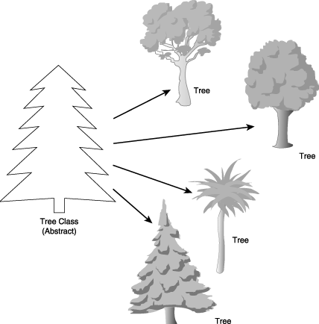
2. Class & Object
Class​៖គឺជាពុម្ពគំរូ ឬជា Block ដែលសម្រាប់បង្កើត Object ។
Object៖គឺការសម្ដែងលក្ខលះរបស់Class ដែលមានState និង behavior។

Slide 15
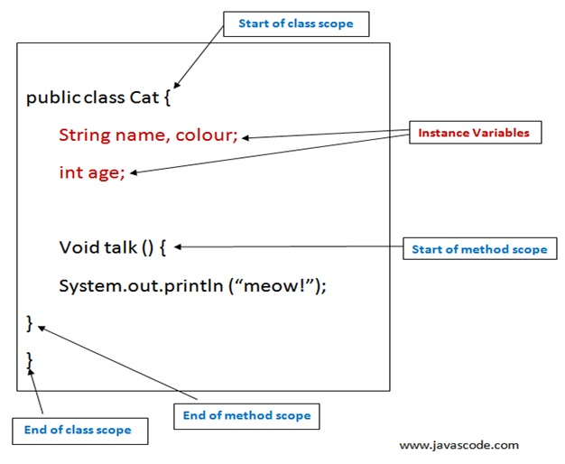
2.1 Class structure
Class មាន Structure ដូចតទៅៈ
[modifier] class class_name{
//class members here
}

Slide 16

2.2 Constructor
Constructor: គឺជា block នៃ code នៅក្នុង class ដែលត្រូវបានបង្កើតឡើងសំរាប់ដំណើរការនៃការបង្កើត object របស់ class។
គោលការនៃការបង្កើត Constructor​ មាន៖
Constructor​ ត្រូវតែមានឈ្មោះដូច Class
Constructor មិនត្រូវការ Return Type ទេ

Slide 17
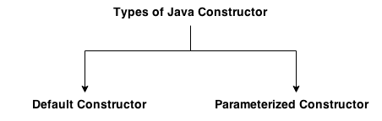
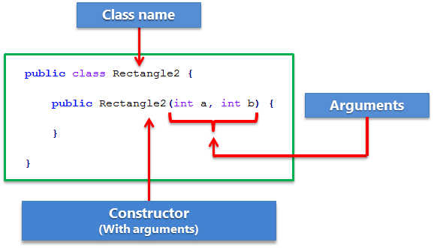
2.2 Constructor(ត)
ប្រភេទនៃ Constructor មាន ២ប្រភេទគឺ៖
Default Constructor
Parameterized Constructor (Constructor ដែលមាន Parameters)
របៀបបង្កើត Constructor ដែលមាន Parameter

Slide 18
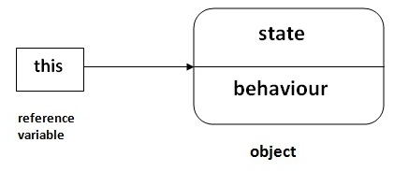
2.3 this & this()
this ប្រើសំរាប់ តំណាងឲ្យ Current Object​ ។ ប្រសិនបើ​​ instance Variable មានឈ្មោះដូចគ្នាទៅនិង Local Variable ដូចនេះគេប្រើ this សំរាប់សំគាល់ទៅលើ instance variable.
ប្រើសំរាប់ហៅ Current Class Method
Ex:
public class Person{
int id;
String name;
public Person(int id, String name){
this.id = id;
this.name = name;
}
}

Slide 19
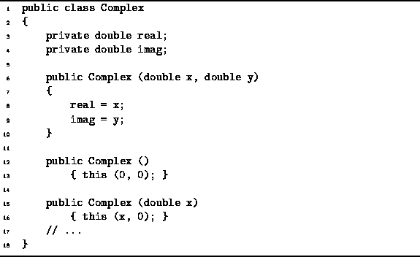
2.3 this & this()(ត)
ការប្រើប្រាស់ this()
ប្រើសំរាប់ហៅ Overload constructor ដែលពេលយកទៅប្រើវាត្រូវតែជា First Statement នៅក្នុង Constructor ។

Slide 20
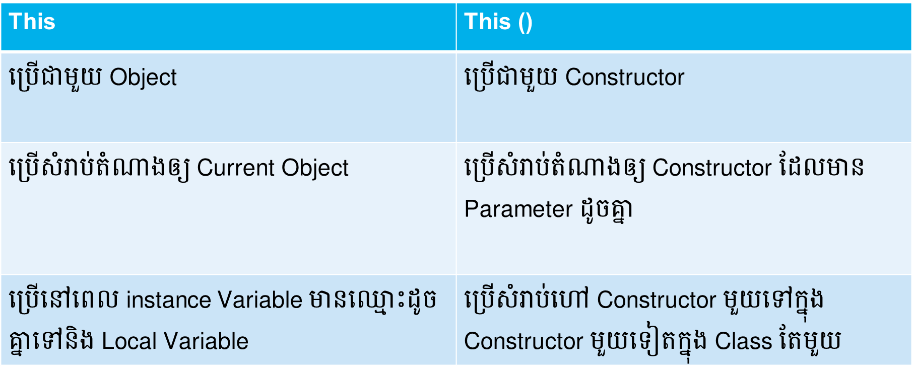
2.3 this & this()(ត)

Slide 21
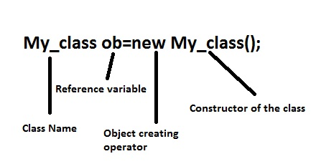
2.4 Object Creation
Syntax:
Declaration = Instantiation;
Declaration: ជាការប្រកាសនូវ reference variable
Instantiation: ជាដំណើរការនៃការបង្កើតនូវ object ថ្មី ដោយប្រើប្រាស់ keyword “new” ជាមួយនឹងការហៅ constructor របស់ class។

Slide 22
3. ប្រភពឯកសារ
http://tutorials.jenkov.com/java/access-modifiers.html
https://docs.oracle.com/javase/tutorial/java/javaOO/accesscontrol.html
http://www.homeandlearn.co.uk/java/java_methods.html
http://slideplayer.com/slide/2423448/#
http://www.tutorialspoint.com/java/java_modifier_types.htm
http://www.tutorialspoint.com/java/java_methods.htm
http://beginnersbook.com/2013/03/constructors-in-java/
http://www.javatpoint.com/this-keyword
http://www.javascode.com/java/variables-and-datatypes.html
https://docs.oracle.com/javase/tutorial/java/javaOO/returnvalue.html

Slide 23
សូមអរគុណ!!!

